Slide 1
2021-服务端开发
第14节 客户端弹性、断路器模式
Notes:
http://localhost:8761/

Slide 2
客户端弹性模式
远程服务发生错误或表现不佳导致的问题：客户端长时间等待调用返回
客户端弹性模式要解决的重点：让客户端免于崩溃。
目标：让客户端快速失败，而不消耗数据库连接或线程池之类的宝贵资源，防止远程服务的问题向客户端上游传播。

Slide 3
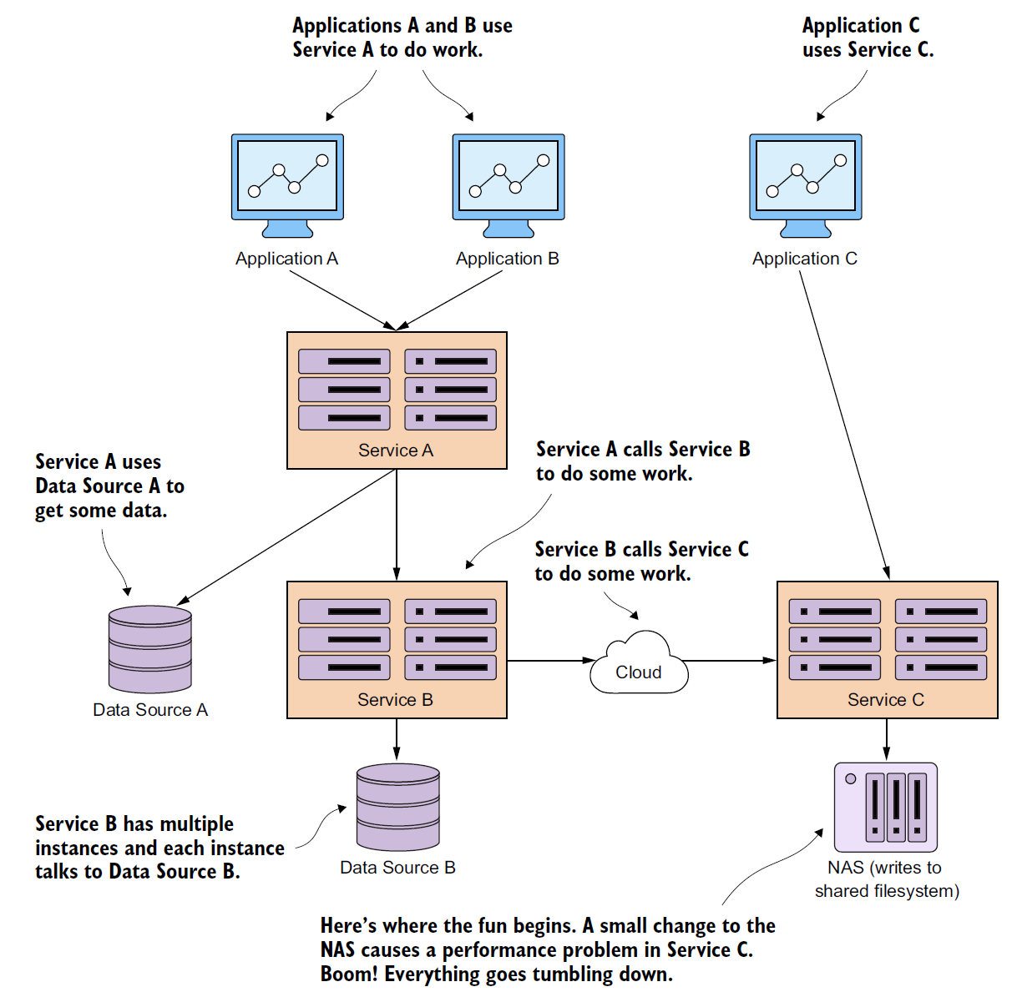

Slide 4
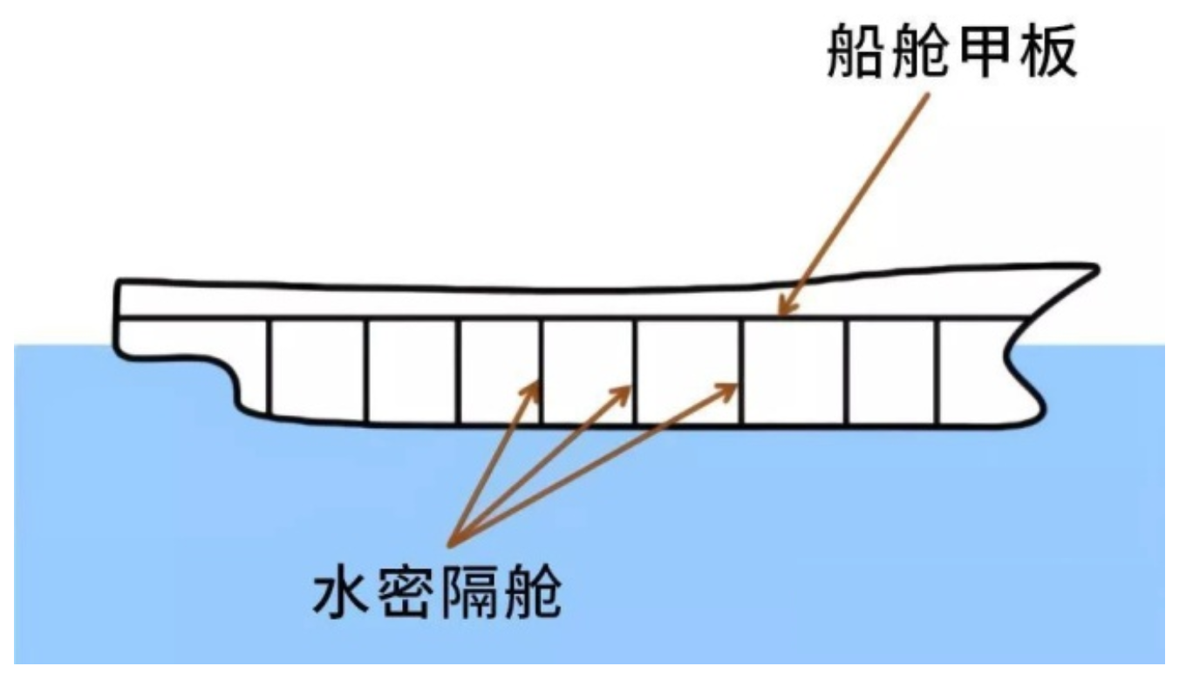
4种客户端弹性模式
客户端负载均衡（client load banlance）模式
Ribbon提供的负载均衡器，帮助发现问题，并删除实例
断路器模式(Circuit Breaker Patten)
监视调用失败的次数，快速失败
后备（fallback）模式
远程服务调用失败，执行替代代码路径
舱壁隔离模式(Bulkhead Isolation Pattern)
线程池充当服务的舱壁

Slide 5
Hystrix
Hystrix is a latency and fault tolerance library designed to isolate points of access to remote systems, services and 3rd party libraries, stop cascading failure and enable resilience in complex distributed systems where failure is inevitable.
google翻译：Hystrix是一个延迟和容错库，旨在隔离对远程系统，服务和第三方库的访问点，停止级联故障，并在不可避免发生故障的复杂分布式系统中实现弹性。

Slide 6
使用Hystrix
pom.xml文件中的依赖
spring-cloud-starter-hystrix
启动类加注解：@EnableCircuitBreaker
用断路器包装远程资源调用，方法加注解：@HystrixCommand
默认1秒超时，超时会抛异常：com.netflix.hystrix.exception.HystrixRuntimeException

Slide 7
设置超时时间
@HystrixCommand( commandProperties = {@HystrixProperty(name = "execution.isolation.thread.timeoutInMilliseconds", value = "12000")} )
Notes:
默认1S
@HystrixCommand( commandProperties = {@HystrixProperty(name = "execution.isolation.thread.timeoutInMilliseconds", value = "12000")} )

Slide 8
后备（fallback）模式
fallbackMethod = "buildFallbackCargo"
buildFallbackCargo方法位于相同类，与原方法具有相同签名
Notes:
@HystrixCommand( fallbackMethod = "buildFallbackCargo")

Slide 9
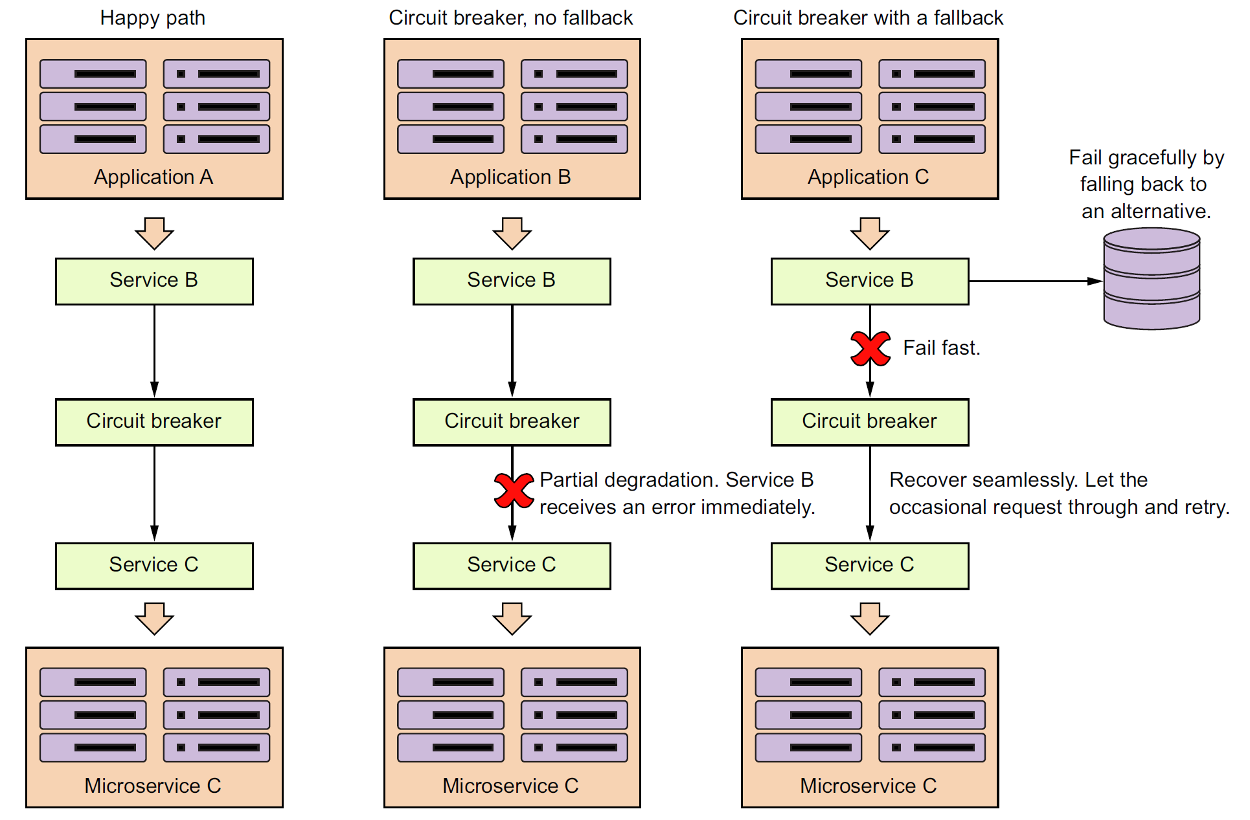

Slide 10
舱壁隔离模式(Bulkhead Isolation Pattern)
Hystrix默认共享同一个线程池（10个线程），用于不同的远程资源访问
@HystrixCommand( threadPoolKey = "getCargoThreadPool", threadPoolProperties = { @HystrixProperty(name = "coreSize", value = "30"), @HystrixProperty(name = "maxQueueSize", value = "10") } )
Notes:
@HystrixCommand( threadPoolKey = "getCargoThreadPool", threadPoolProperties = { @HystrixProperty(name = "coreSize", value = "30"), @HystrixProperty(name = "maxQueueSize", value = "10") } )

Slide 11
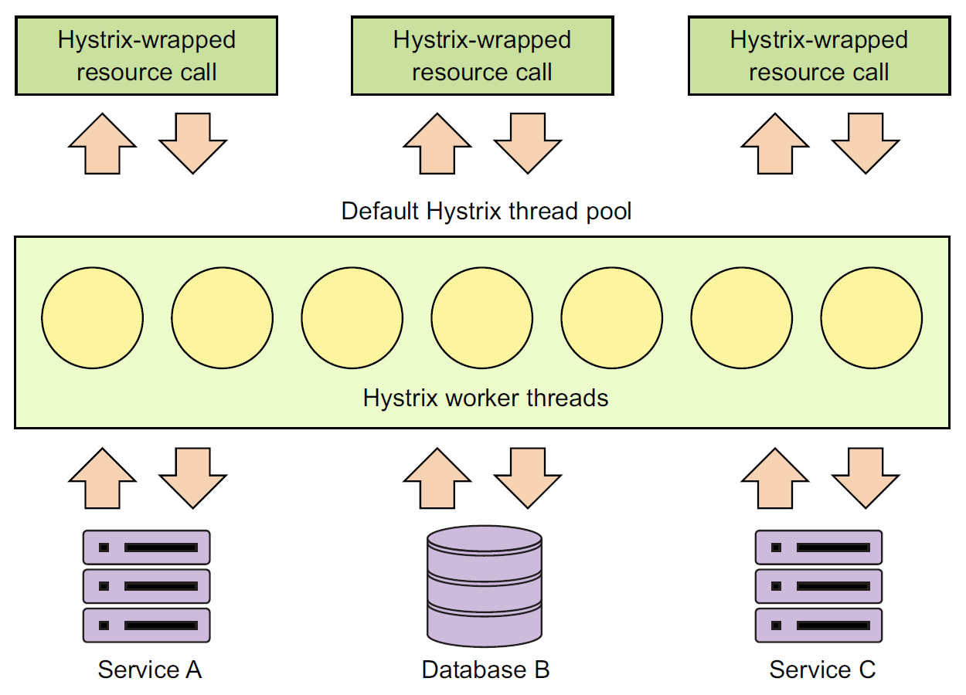

Slide 12
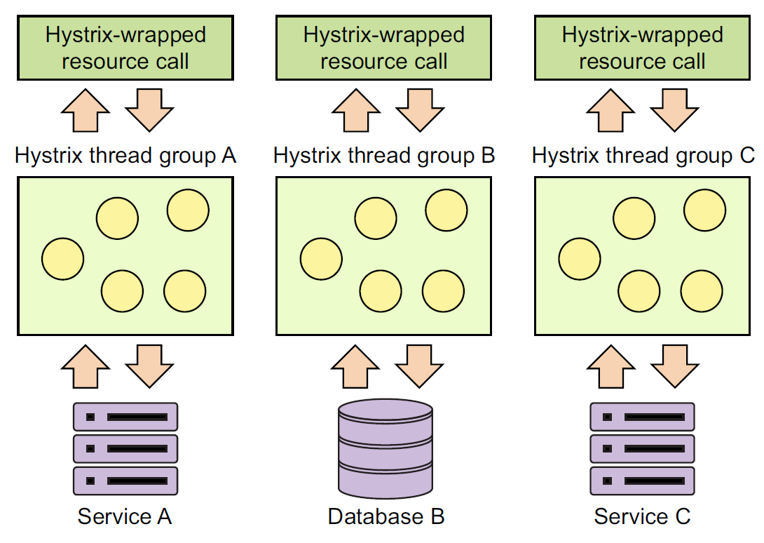

Slide 13
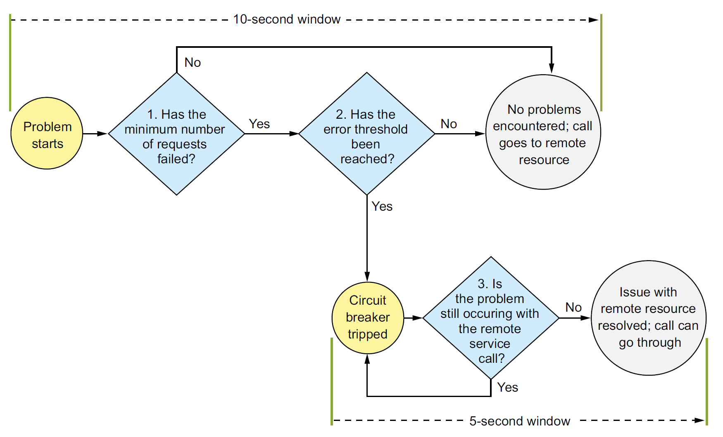
断路器模式(Circuit Breaker Patten)
Notes:
@HystrixCommand( commandProperties = { @HystrixProperty(name = "circuitBreaker.requestVolumeThreshold", value = "10"), @HystrixProperty(name = "circuitBreaker.errorThresholdPercentage", value = "75"), @HystrixProperty(name = "circuitBreaker.sleepWindowInMilliseconds", value = "7000"), @HystrixProperty(name = "metrics.rollingStats.timeInMilliseconds", value = "15000"), @HystrixProperty(name = "metrics.rollingStats.numBuckets", value = "5") } )

Slide 14
@HystrixCommand注解配置
属性名称 | 默认值
fallbackMethod | None
threadPoolKey | None
threadPoolProperties | None
coreSize | 10
maxQueueSize | -1
circuitBreaker.requestVolumeThreshold | 20
circuitBreaker.errorThresholdPercentage | 50
circuitBreaker.sleepWindowInMilliseconds | 5000
metricsRollingStats.timeInMilliseconds | 10000
metricsRollingStats.numBuckets | 10

Slide 15
传递关联ID（correlation ID)
关联ID是唯一标识符，可用于在单个事务中跨多个服务调用进行跟踪
通过HTTP Header传递
通过实现过滤器拦截rest服务请求获取上游来的header属性
调用rest服务前使用ClientHttpRequestInterceptor或RequestInterceptor添加header属性，使传递到下游

Slide 16
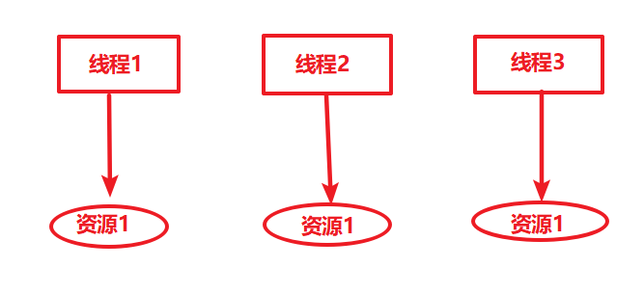
java ThreadLocal
ThreadLocal是JDK包提供的，它提供线程本地变量，如果创建一个ThreadLocal变量，那么访问这个变量的每个线程都会有这个变量的一个副本，在实际多线程操作的时候，操作的是自己本地内存中的变量，从而规避了线程安全问题

Slide 17
Hystrix中的使用线程上下文的步骤
定义Hystrix并发策略类
ThreadLocalAwareStrategy extends HystrixConcurrencyStrategy
定义Callable类，将UserContext注入Hystrix命令中
DelegatingUserContextCallable<V> implements Callable<V>
配置Spring Cloud以使用自定义的Hytrix并发策略
registerConcurrencyStrategy

Slide 18
谢谢！

